Slide 1


МОСКВА 2050
План развития

Slide 2

План доклада:
It отдел
Здравохранение
Кульурка
Спорт
Образование
Экология
Социальные проблемы

Slide 3

IT МОСКВА
2050

Slide 4

Улучшение кибербезопасности
Ускоренное развитие искусственного интеллекта
Устойчивость и экологичность
Развитие квантовых технологий
Smart-технологии и технотренды

Slide 5
ЭКОЛОГИЯ
2050

Slide 6

Главные проблемы
1. Автотрнспртная
2. Вымирание животных насекомых
3. Утилизация мусора

Slide 7
СПОРТ
2050

Slide 8
Через 25 лет спорт в Москве будет иметь совершенно новый облик, сочетающий инновационные технологии, разнообразные виды активности и доступность для всех жителей города.

Slide 9
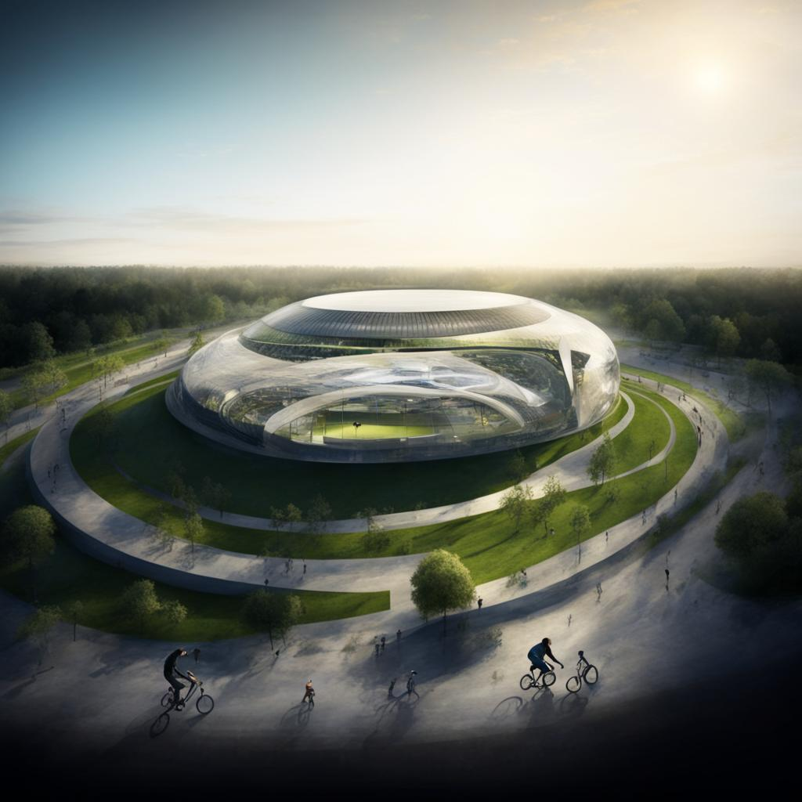
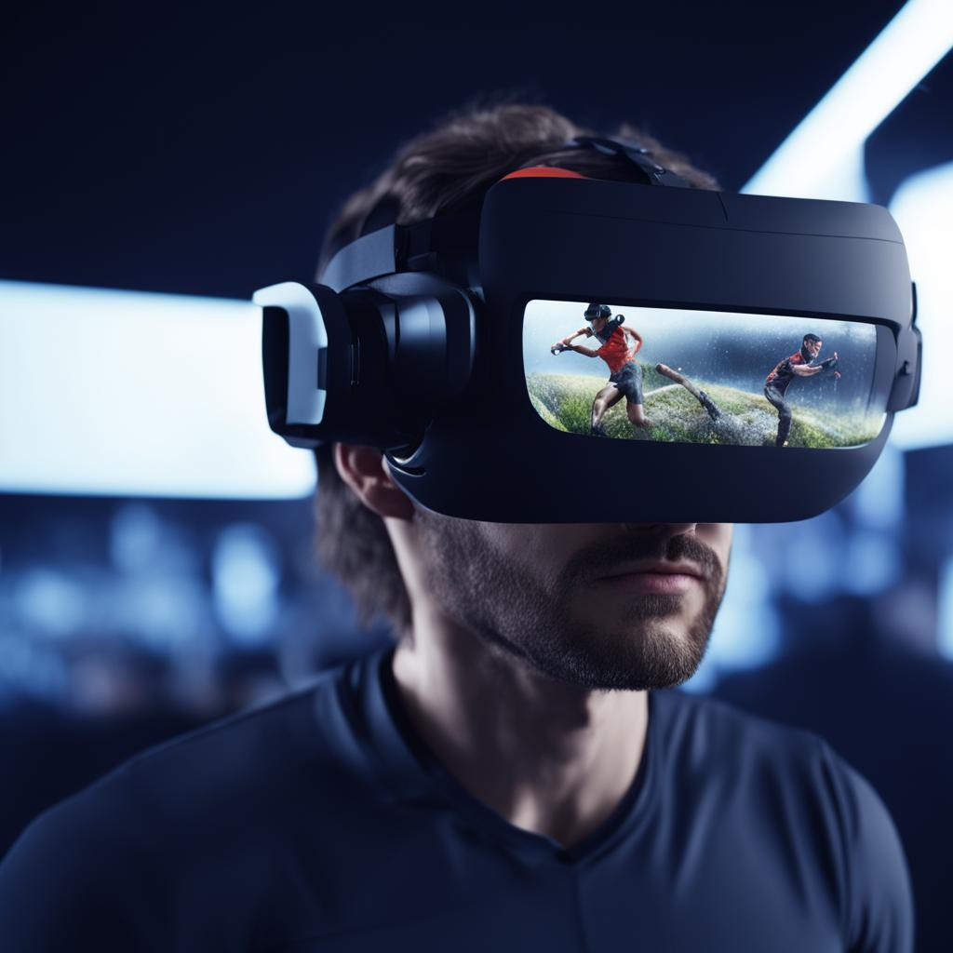

Slide 10
Умные спортивные объекты
Спорт для всех
Виртуальная реальность
Устойчивость и экологичность
Разнообразие видов спорта
Цифровизация и онлайн-трансляции

Slide 11
КУЛЬТУРА 2050

Slide 12
Направления развития
1. Технологический прогресс
2. Мультикультурность
3. Устойчивость и экологичность
4. Сохранение и продвижение национального наследия

Slide 13

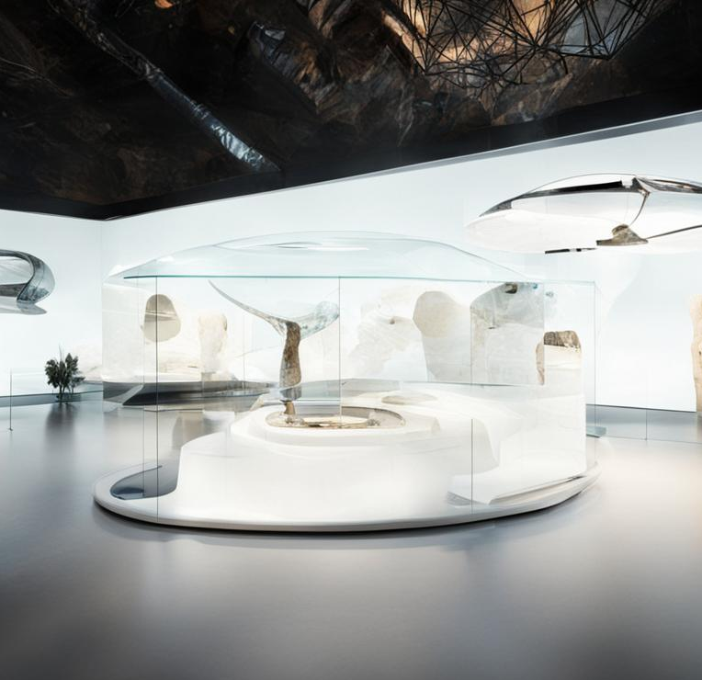

Slide 14
Институты будующего Москвы
Правительственные учреждения
2. Образовательные учреждения
3. Научно-исследовательские
4. Медицинские учреждения
5. Финансовые институты
6. Бизнес-центры и компании
7. Культурные и искусственные учреждения
8. Технологические и инновационные парки

Slide 15
ОБРАОВАНИЕ 2050

Slide 16
Изменится принцип разделения классов по профилям
Введение новых учебных предметов
Будут созданы специальные школы для детей не говорящих на русском языке
Упор на развитие практических и социальных навыков школьников.

Slide 17
ЗДРАВООХРАНЕНИЕ
2050

Slide 18
Внедрение искусственного интеллекта в сферу медицины
Развитие инфраструктуры здравоохранения
Более широкое внедрение электронных медицинских услуг и телемедицины
Превентивная медицина

Slide 19
СОЦИАЛКА
2050

Slide 20
Возможно, социология будет более цифровой и использовать больше данных из социальных сетей и интернета для анализа общественных явлений. Также возможно, что социологи будут более активно участвовать в разработке и реализации государственной политики, а также в создании программ социальной поддержки и развития. Также возможно, что социология будет более междисциплинарной и будет активно взаимодействовать с другими областями знания, такими как экономика, политология, психология и технологии.

